Slide 1
Die RHEINPFALZ auf Instagram

Slide 2
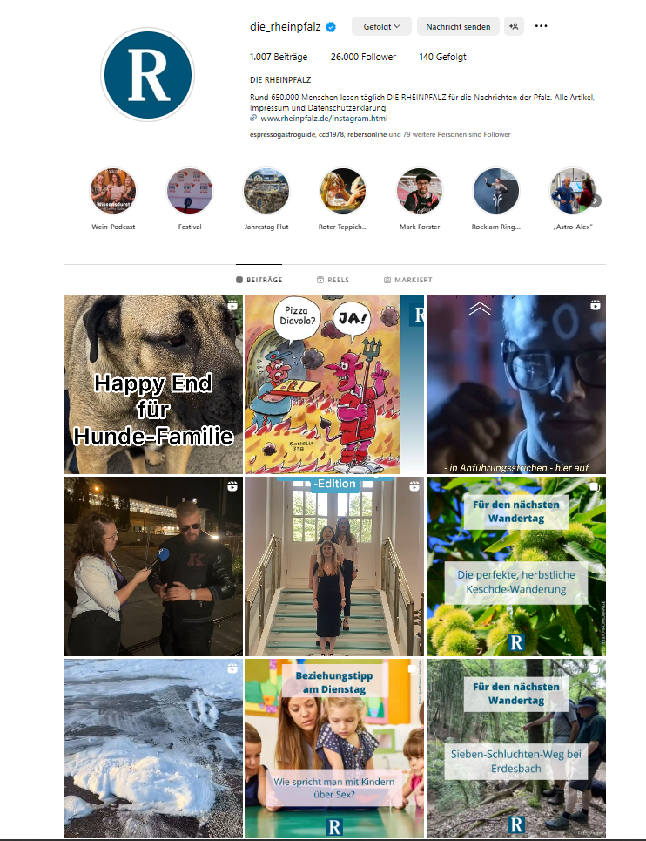
Die RHEINPFALZ auf Instagram in Zahlen
26.087 Follower
48.003 erreichte Konten
4.000 – 5.000 Story-Views durchschnittlich
200 Likes für Beiträge durchschnittlich
Pro Woche:
7 Stories
4 fest eingeplante Postings
1 Reel

Slide 3
Die RHEINPFALZ auf Instagram in Zahlen
Zielgruppe
Alter | 18 – 24 | 34,4 %
 | 25 – 34 | 34,6 %
 | 35 – 44 | 14,4 %
 | 45 – 54 | 8,9 %
Geschlecht | Frauen | 64 %
 | Männer | 35,9 %

Slide 4
Zielsetzung des Accounts
Reichweitenaufbau
Marke sichtbarer machen
Anlaufstelle für Nachrichten sein
Einblicke in Redaktionsalltag erlauben
Produkte verkaufen (Abo-Verkauf)

Slide 5
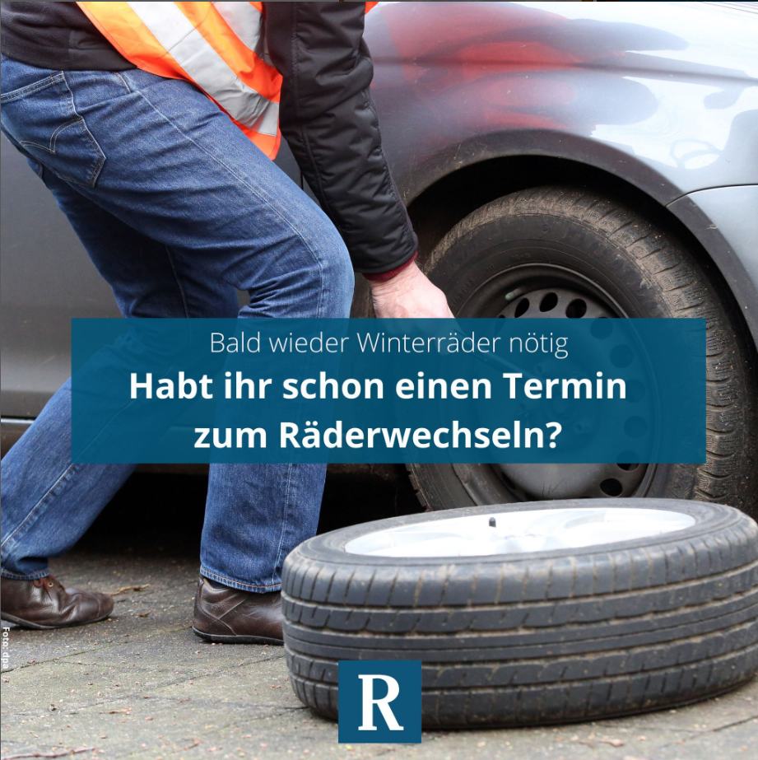
Strategie für Instagram
Neues Layout mit klarer Struktur
Leichte Abwandlungen je nach Posting-Typ

Slide 6
Strategie für Instagram
Fokus im Feed nicht auf News
„Zeitlosere Themen“ der Audiences und Podcast
Eilmeldungen in Story
Mit Link-Klicks zur Seite
Umfragen in Story
Bindung zu Followern stärken
Schwerpunkt auf Reels setzen
Humor, Umfragen und „After-Movies“
Community Management als wichtiges Standbein stärken
DMs beantworten, an Lokalredaktionen weiterleiten, etc.
Hashtag-Strategie
Liste wird aktuell erstellt / erweitert / getestet

Slide 7
Organisation
Wer?
Was?
Eine Social Beauftragte
Konzepte
Posting-Plan
Auswertungen
Content Development Team
Audience-Themen
Kollegen der Lokalredaktionen
Reels / Ideen
2 – 3 Dienste als CC (Content-Creator) in der Woche
Schreiben von Reichweiten-Texten / Produktion Videos
Organisation (Konzeption, Sendepläne, Layout)
Betreuung Social (Community-Management)
Vorplanen der eigenen Canvas / Videos / Stories
3 – 4 Posts die Woche plus Stories

Slide 8
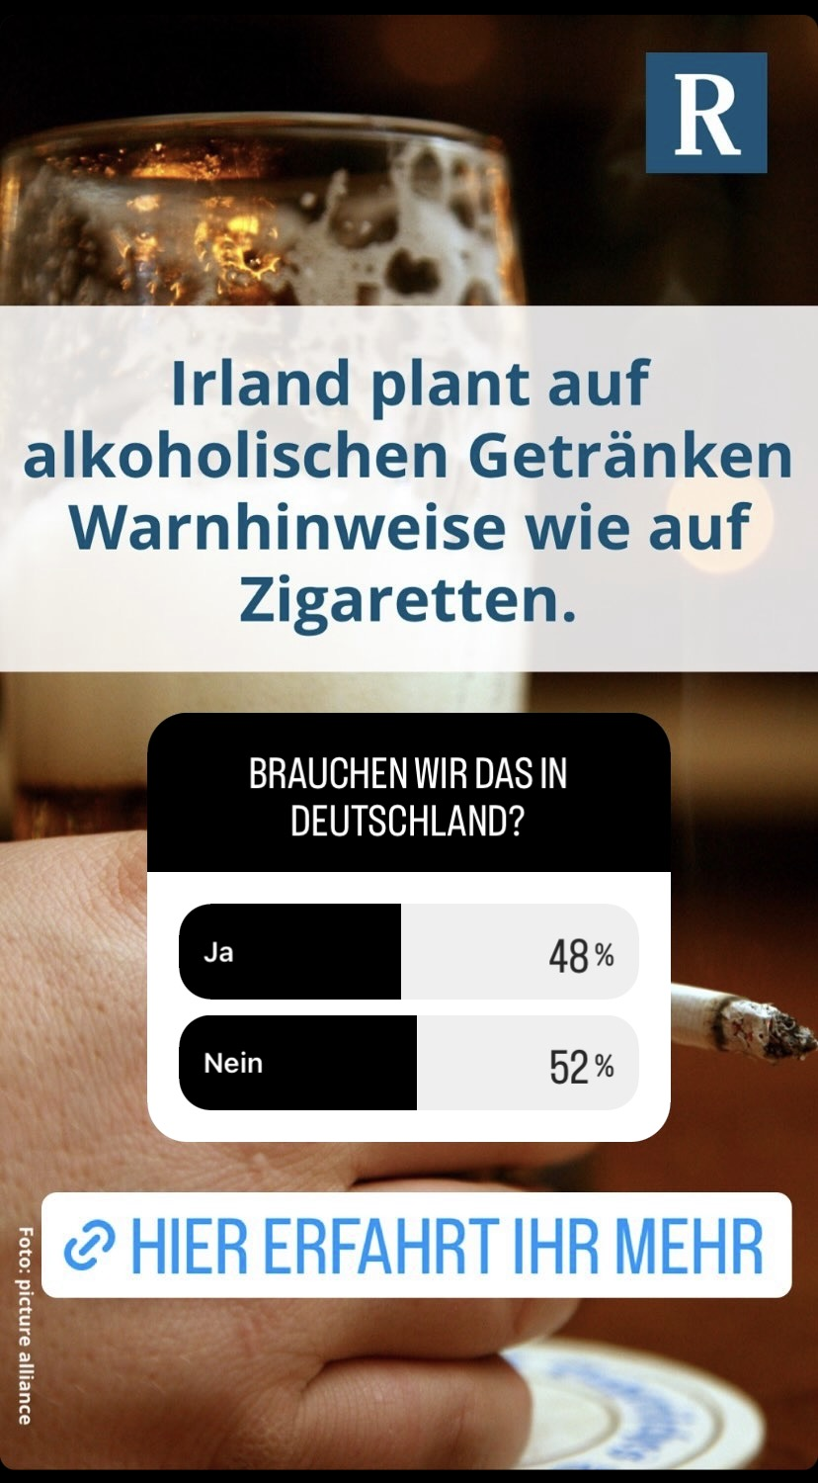
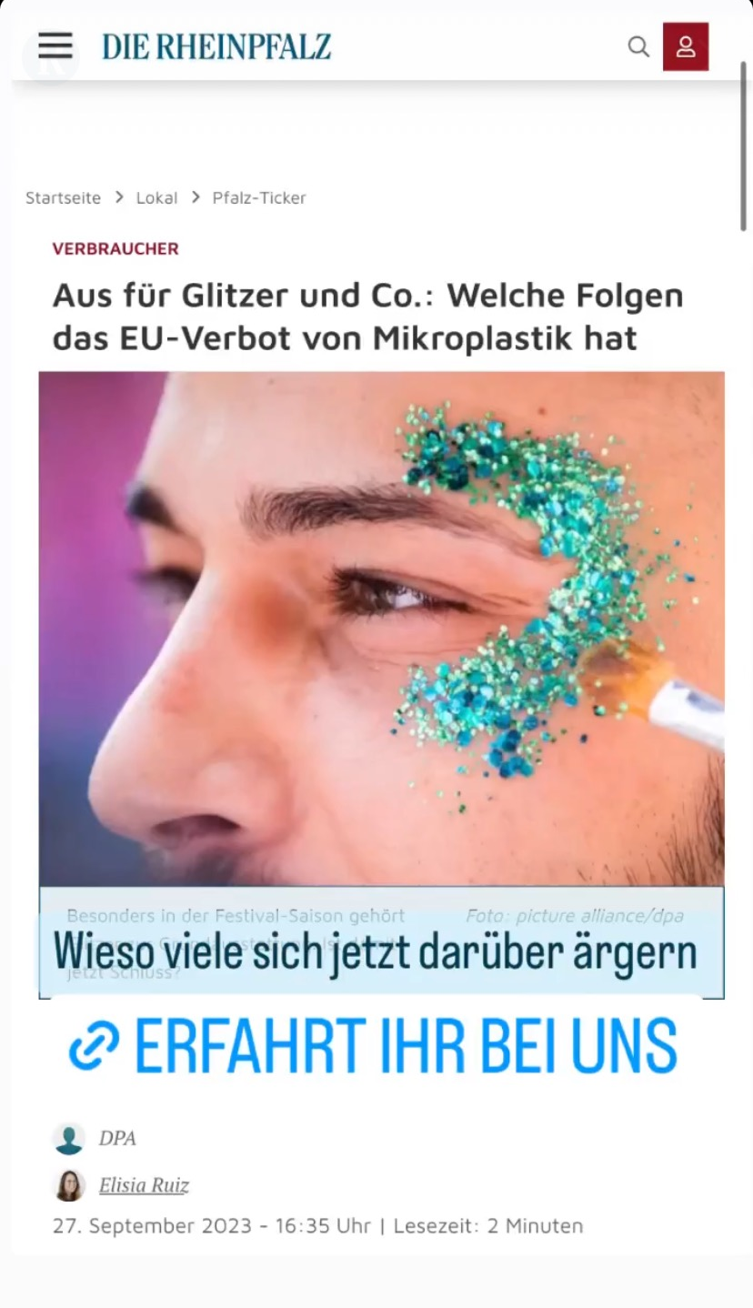
Instagram-Story
Inhalt:
Bewerbung von Posts / Reels
Umfragen
Plusartikel mit Link-Klicks
Eilmeldungen mit Link-Klicks

Slide 9
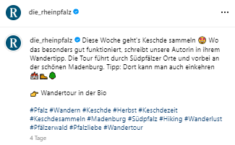
Beiträge
Für Grafiken: Canva
Pfälzerwald-Audience

Slide 10
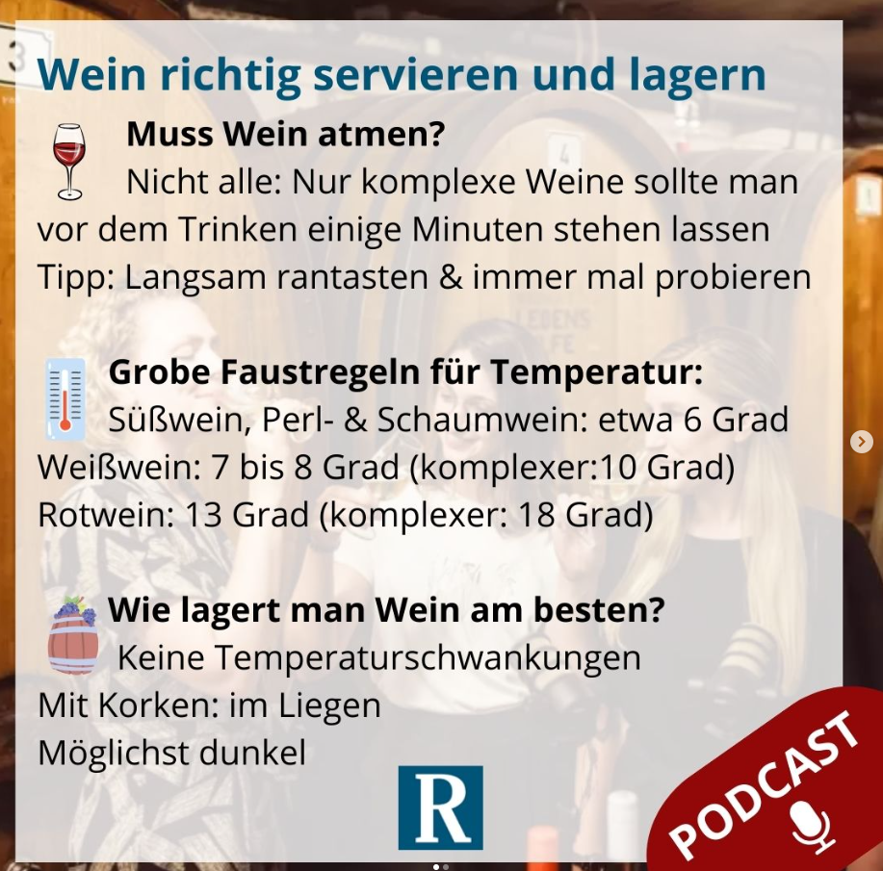
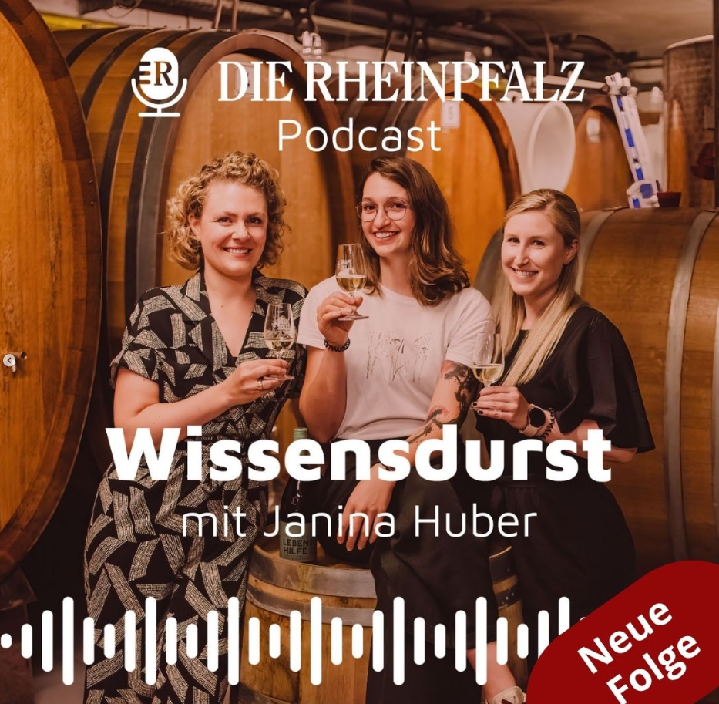
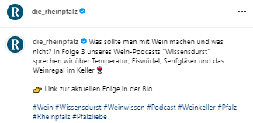
Beiträge
Wissensdurst-Podcast
Für Grafiken: Canva

Slide 11
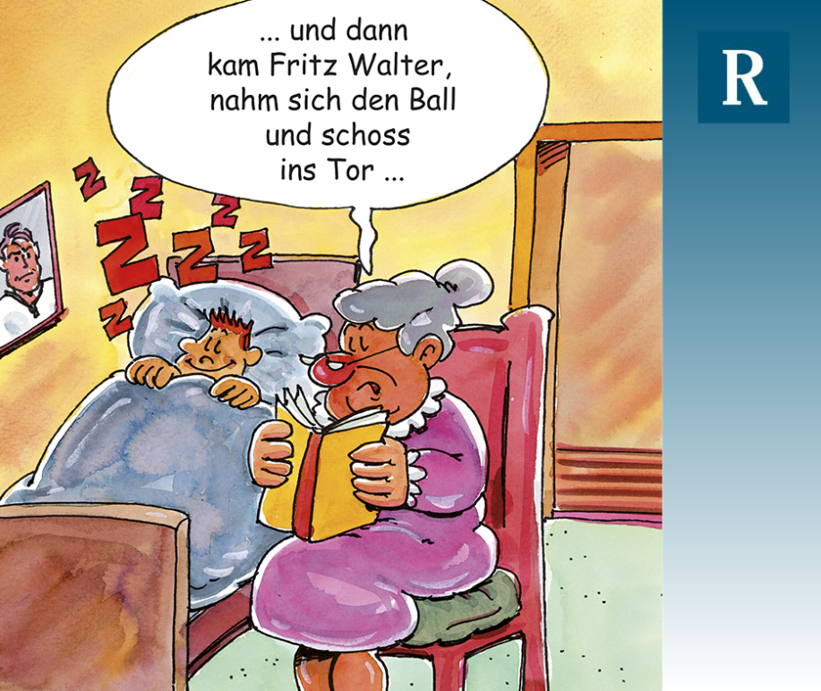
Beiträge
Boiselle-Karikaturen / Pfälzer Audience
Für Grafiken: Canva

Slide 12
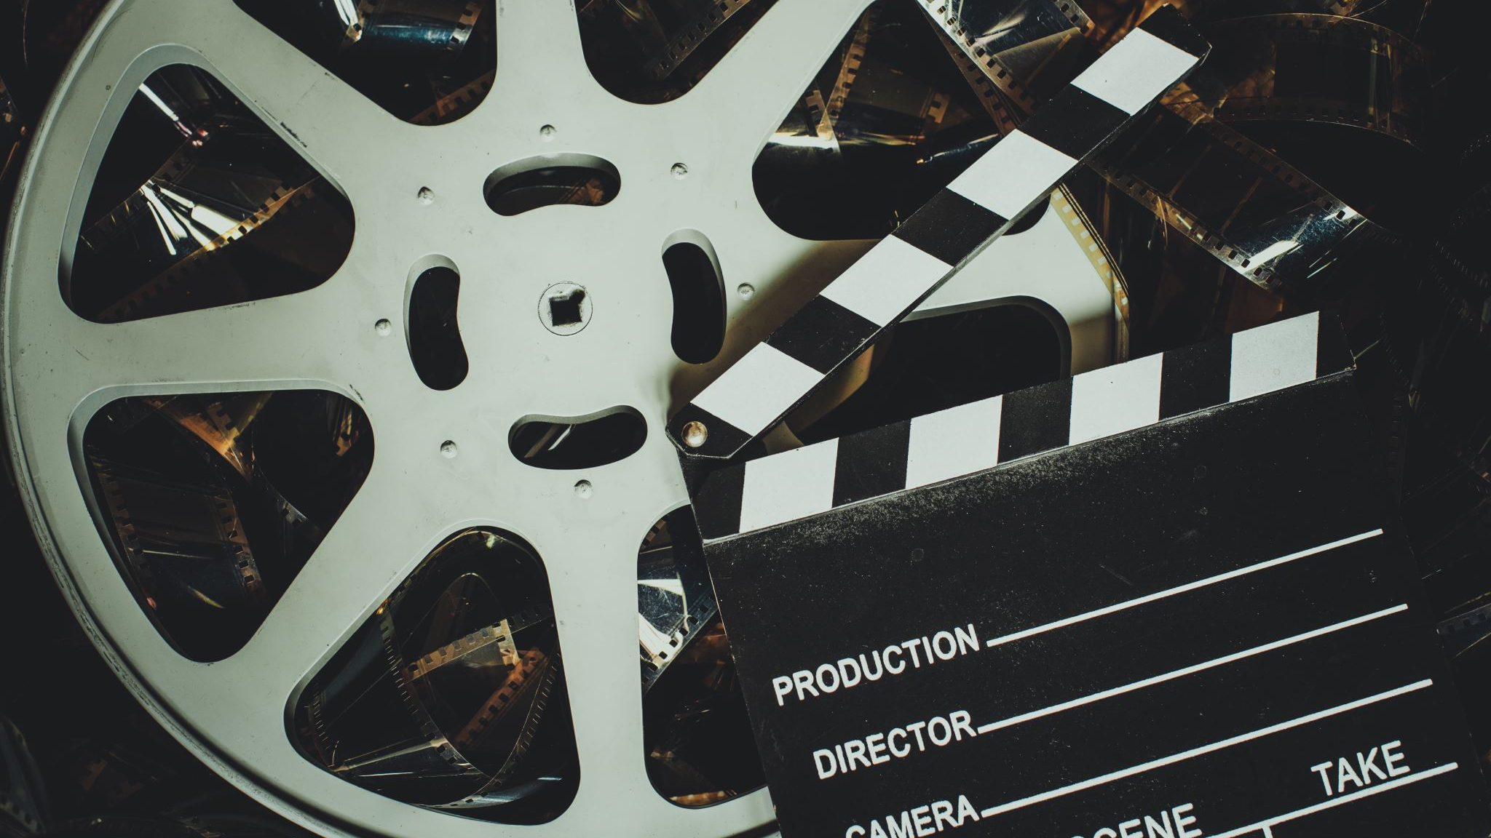
RHEINPFALZ-Reels
Inhalte:
Arbeitsalltag
Umfragen
Humor
„After Movies“
Blaulicht

Slide 13
RHEINPFALZ-Reels
Programme:
CapCut
iMovie
Canva
Instagram
Umfragen / Interview
Lustige Reels
“After-Movies”
Info-Reels
Story

Slide 14
Beispiele Videos

Slide 15
Beispiele Videos
Pfälzische Weinkönigin
https://www.instagram.com/p/CyBlWwvI6sv/
Verabschiedungen
https://www.instagram.com/p/Cxfrh6RrBAv/
„After Movies“
https://www.instagram.com/p/CwxcL_Xo5eq/
Umfrage Wurstmarkt
https://www.instagram.com/p/CxKi3uuIW87/

Slide 16
Danke fürs Zuhören ♥
Noch fragen?

